Slide 1
循線感應器，一次就上手
輔仁大學電機系
莊畯崴 willy710326@gmail.com
王大衛 dwangboy@gmail.com
陳弘軒 joseph81101@gmail.com

Slide 2
目錄
認識循線感應器
程式邏輯
有趣小應用
上載程式
動手做做看

Slide 3
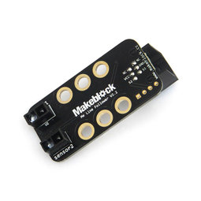
認識巡線感應器(1)
循線感應器
mBot上提供的兩組感測元件，在遇到不同的狀況時，會傳回不同的數值，讓我們來看一下它可能回傳的數值與路面軌跡線的關係。
連接埠表示板子上的接腳。

Slide 4
認識巡線感應器(2)

Slide 5
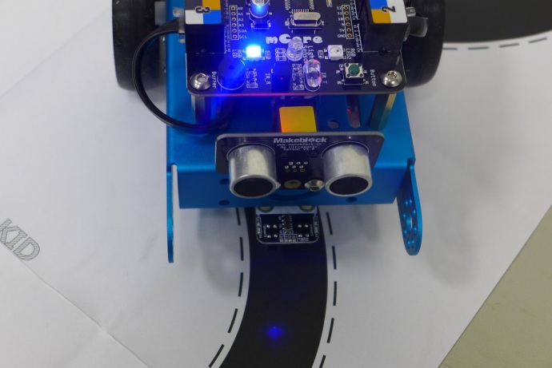
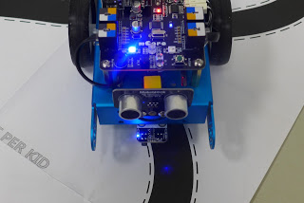
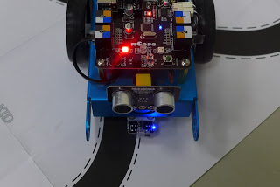
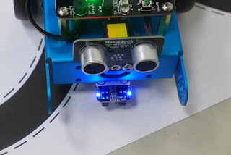
認識巡線感應器(3)
回傳值為0，表示兩個感測器都在黑線上，不必調整自走車行走方向。
回傳值為1，表示右邊感測器偏離黑線，此時右上方會亮燈，程式應該調整自走車向左轉些許角度，以便回到軌道上。
回傳值為2，表示左邊感測器偏離黑線，此時左上方會亮燈，程式應該調整自走車向右轉些許角度，以便回到軌道上。
回傳值為3，表示兩邊感測器都偏離黑線了，此時上方兩個燈都會亮。

Slide 6
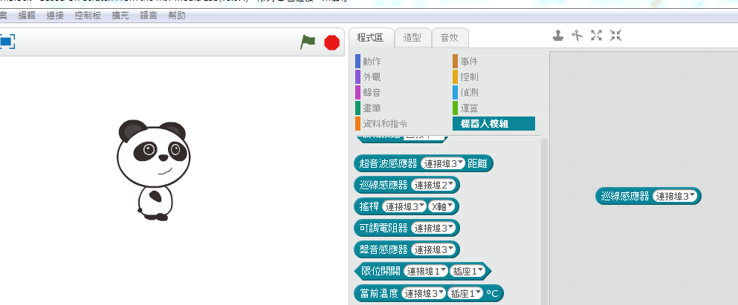
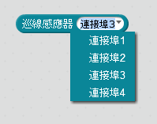
認識巡線感應器(4)
循線感應器的指令積木在指令積木區的「機器人模組」裡面。
1
3
2

Slide 7
有
趣
小
應
用

Slide 8
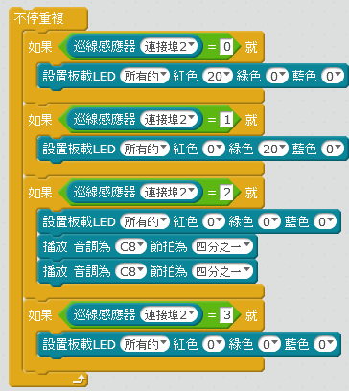
循線回傳值條件

Slide 9
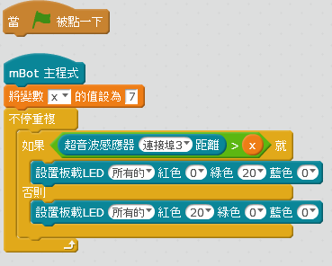
上載程式(1)
到目前為止，我們都是以 USB 連接電腦和 mBot 機器人，其實，我們只要把程式上載到 mBot機器人的板子上，拔開 USB 線，mBot 一樣可以照著我們的程式一步一步執行喔！怎麼辦到呢？
我們必須修為修改一下程式，以超音波距離判斷為範例， 必須把「當綠旗被點一下」，改「mBot主程式」。

Slide 10
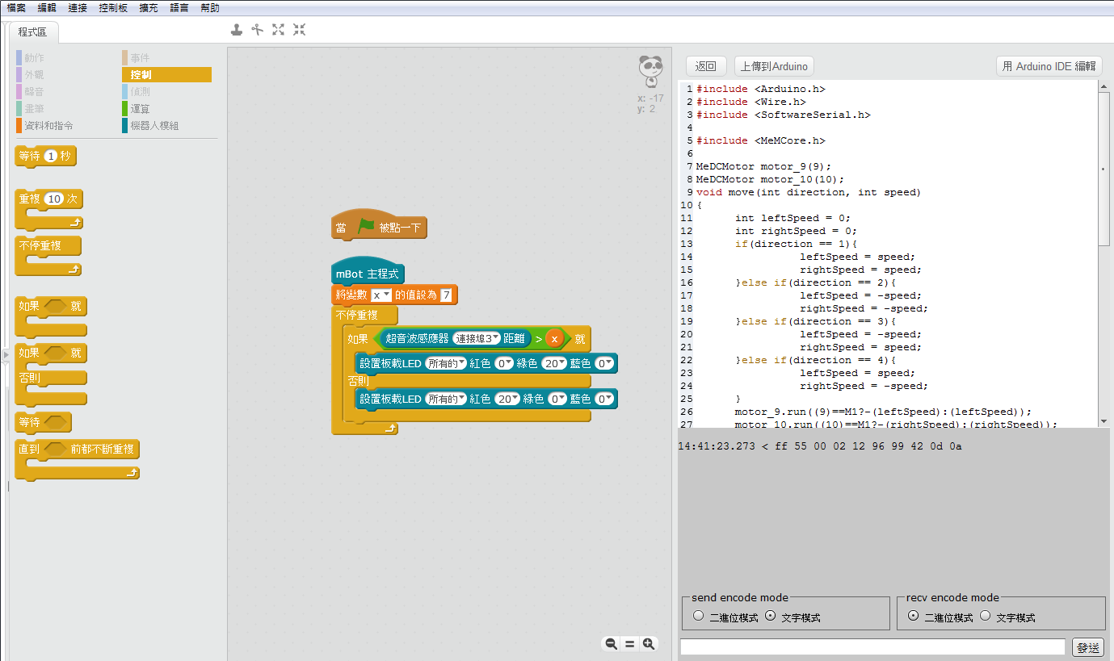
上載程式(2)
把程式「編輯」模式改為「Arduino模式」，就會啟動Arduino 程式編輯介面，並且把我們的程式積木轉換為 mBot 認識的語言，下圖右邊小視窗所顯示的，就是 mBot 板子真正“認識”的語言。

Slide 11
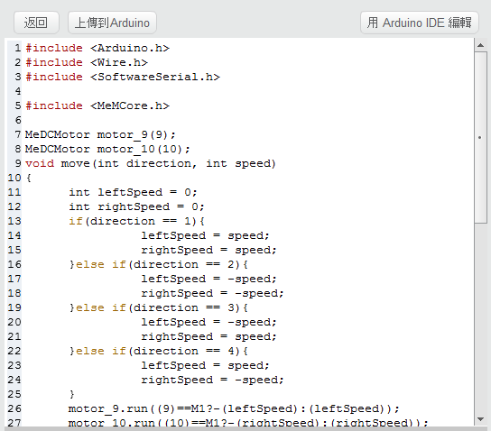
上載程式(3)
讓我們把程式「上傳」到 mBot 板子吧！

Slide 12
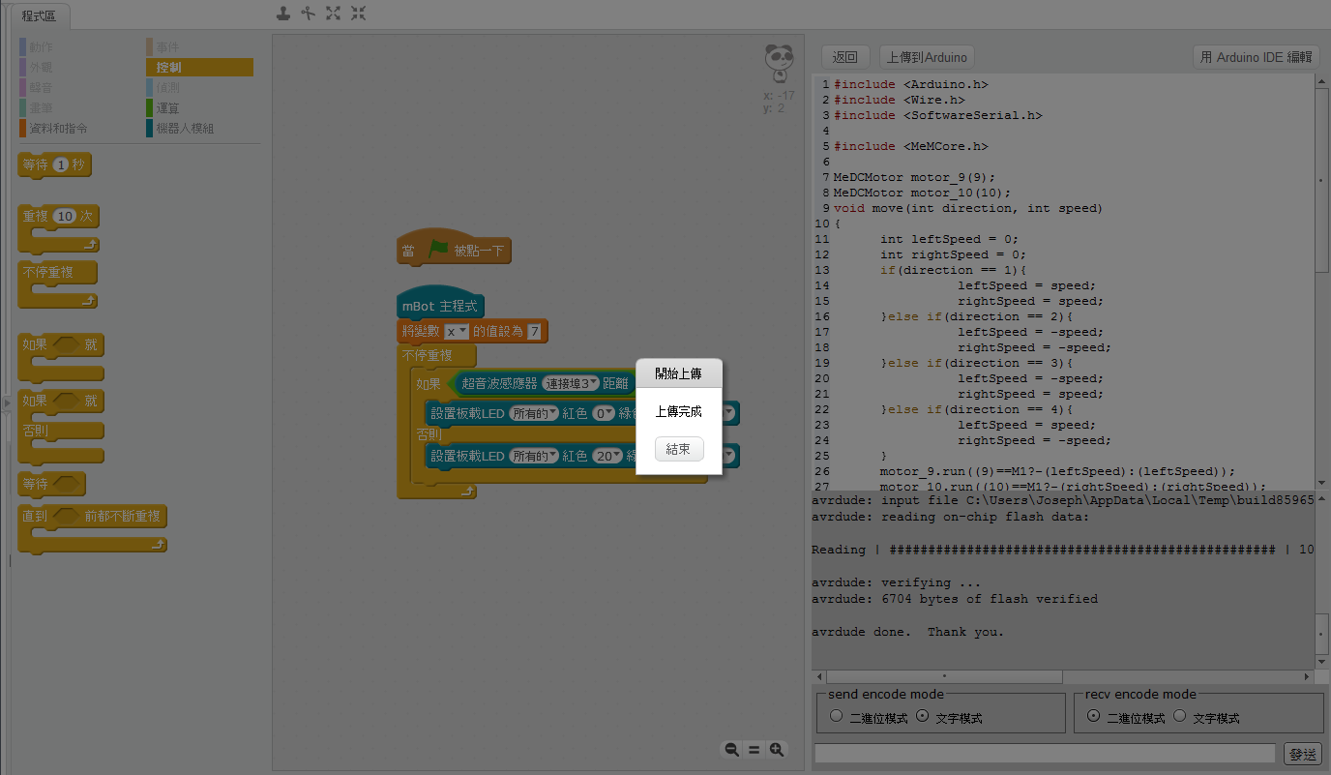
上載程式(4)
右下角視窗會顯示上載的東西，中間小視窗會顯示上載的進度！
上傳完成後，就大功告成了，把USB線拔掉吧

Slide 13
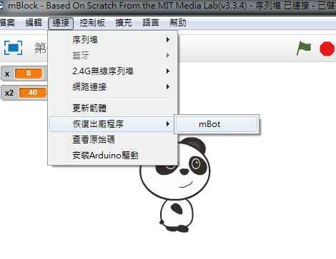
恢復出廠程序
如果出現上載不順利或是發生了車子不如預期的行為，請記得使用「恢復出廠程序」，並且在使用完畢時恢復至出廠程序

Slide 14
動
手
做
做
看

Slide 15
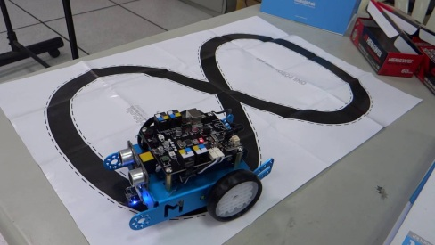
動手做做看
循線自動車。
溫馨小提示：「不停重複」、「如果…」。判斷超出線外時要左轉還是右轉。
程式積木：
＊記得檢查一下循線感應器接在板子RJ25的幾號插孔上。

Slide 16
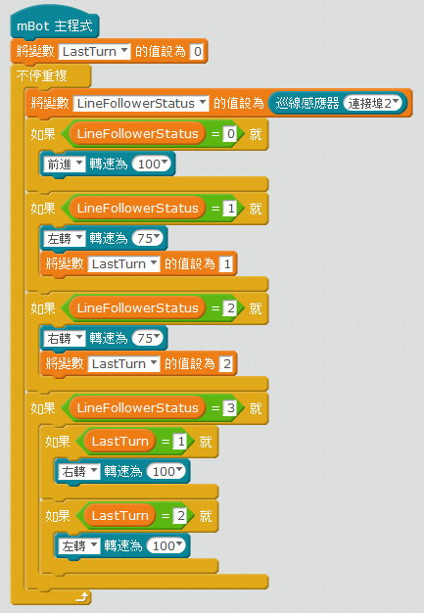
答案

